Slide 1
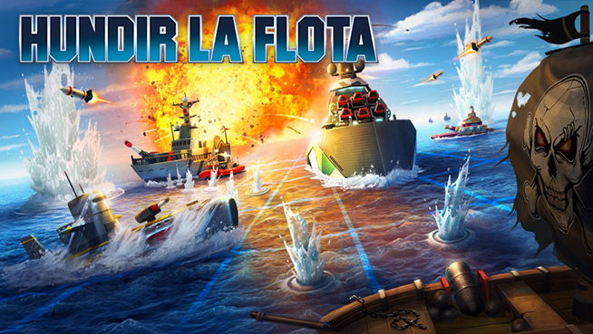
VICTOR NOGUERA

Slide 2
DESCRIPCIÓN DEL PROYECTO
Juego basado en el Hundir la Flota tradicional
Jugador vs Máquina
2 tableros por jugador, 4 en total.
1 tablero para la posición de los barcos, y otro para los disparos efectuados.
2 posibles estilos de juego para el Jugador:
Manual: Jugador elige dónde disparar. En este modo el jugador no podrá ver la posición de los barcos de la máquina.
Automático: Disparo aleatorio (no inteligente)
Disparo inteligente para la máquina.
El código guarda dónde se ha hecho el primer impacto, y se ejecuta un patrón de disparo, recordando siempre el último acierto realizado.
Se identifica el tipo de barco hundido

Slide 3



DESarrollo DEL juego
La partida se desarrolla de la siguiente manera:
Al iniciar, deberemos confirmar que efectivamente queremos jugar.
Indicaremos si conocemos las reglas del juego, en caso de no conocerlas, se mostrarán por pantalla.
Elegiremos el modo de juego, manual si queremos introducir las coordenadas a mano, automático si queremos que se hagan los disparos de forma aleatoria. En este modo los disparos no cuentan con el formato “inteligente”

Slide 4
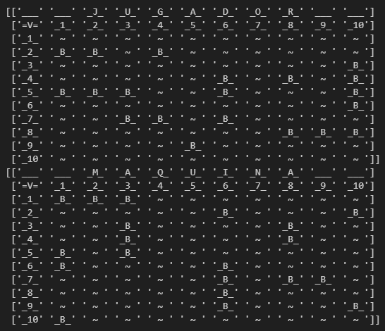
DESarrollo DEL juego
Se pondrán los barcos en el tablero de cada jugador de forma automática, y se mostrará o no el tablero de la máquina en función de si el juego es automático (si se muestra) o manual (no se muestra)
Los tableros principales, donde se ubican los barcos, indican también el jugador a quien pertenecen, de forma que es mas sencillo seguir el curso de la partida.
A continuación se decidirá de forma aleatoria quien empieza jugando, y se dará paso a los disparos.

Slide 5
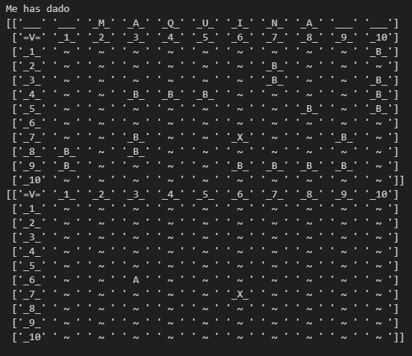
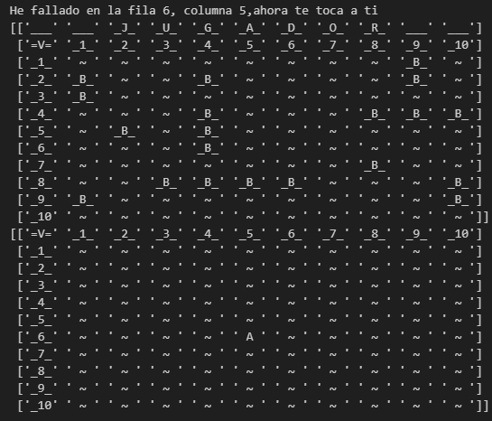
Desarrollo DEL juego
Los aciertos se muestran en ambos tableros, mientras que los fallos solo se muestran en el tablero de disparos
Para facilitar la lectura del tablero, los disparos de la máquina se devolverán indicando si ha fallado o acertado, junto con la posición del disparo en si.
Tablero de barcos
Tablero de disparos

Slide 6
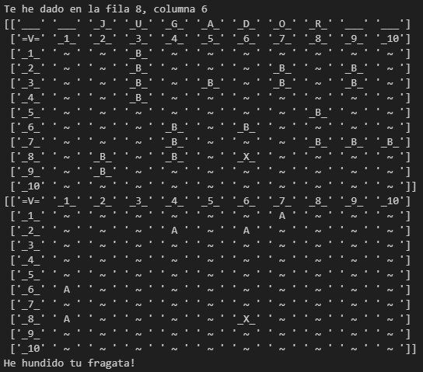
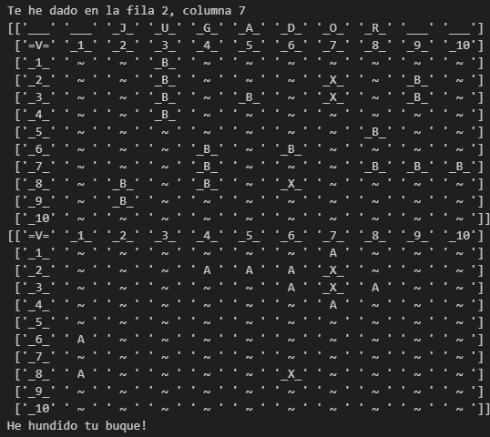
DISPARO “INTELIGENTE”
Los aciertos de la máquina son capaces de identificar el tipo de barco hundido, y nos devuelven su nombre por pantalla al hundirlo
Una vez detectado un barco, se sigue un patrón, disparando a derecha, izquierda, abajo y finalmente arriba.
Quinto disparo, acierto y hundido
Primer disparo, acierto
Segundo disparo, fallo
Cuarto disparo, fallo
Tipo de barco hundido
Tercer disparo, fallo

Slide 7
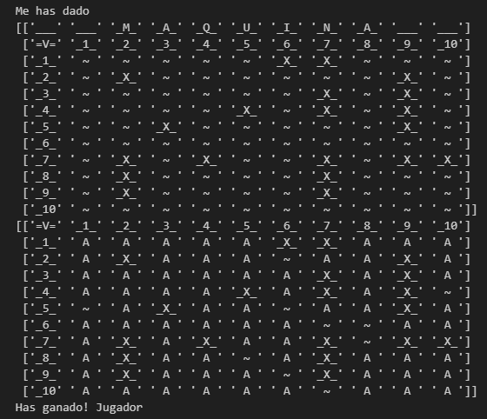
Fin de la partida
Una vez alguno de los jugadores consigue hundir todos los barcos del enemigo, el juego termina, indicando el ganador.

